Slide 1
Miejsca pamięci narodowej w Gminie Skórcz

Slide 2
Urząd Gminy Skórcz na mocy podpisanego porozumienia z Wojewodą Pomorskim sprawuje opiekę nad 8 grobami masowymi

Slide 3
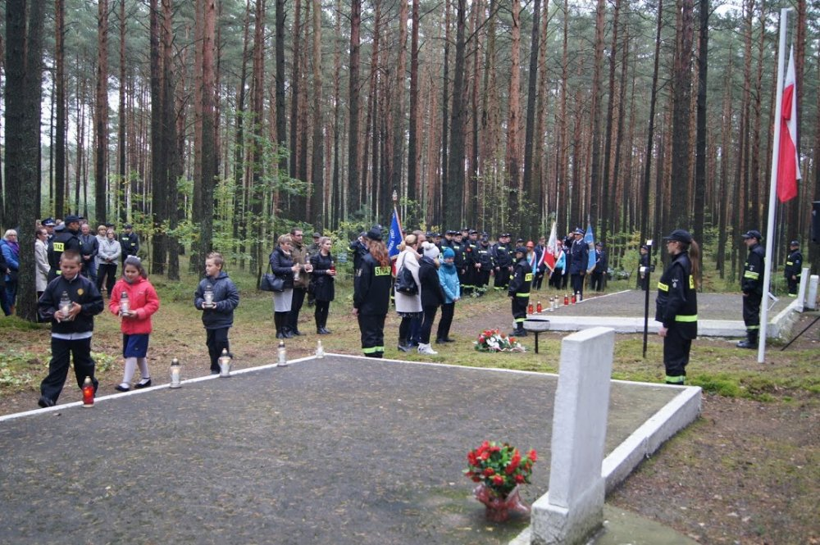
GROBY MASOWE Nr 43 - 48 znajdują się w lesie koło Skórcza pomiędzy drogami do Smolnik i Głuchego. W tych grobach pochowano 162 Polaków zamordowanych przez hitlerowców w latach 1939 - 1945.

Slide 4
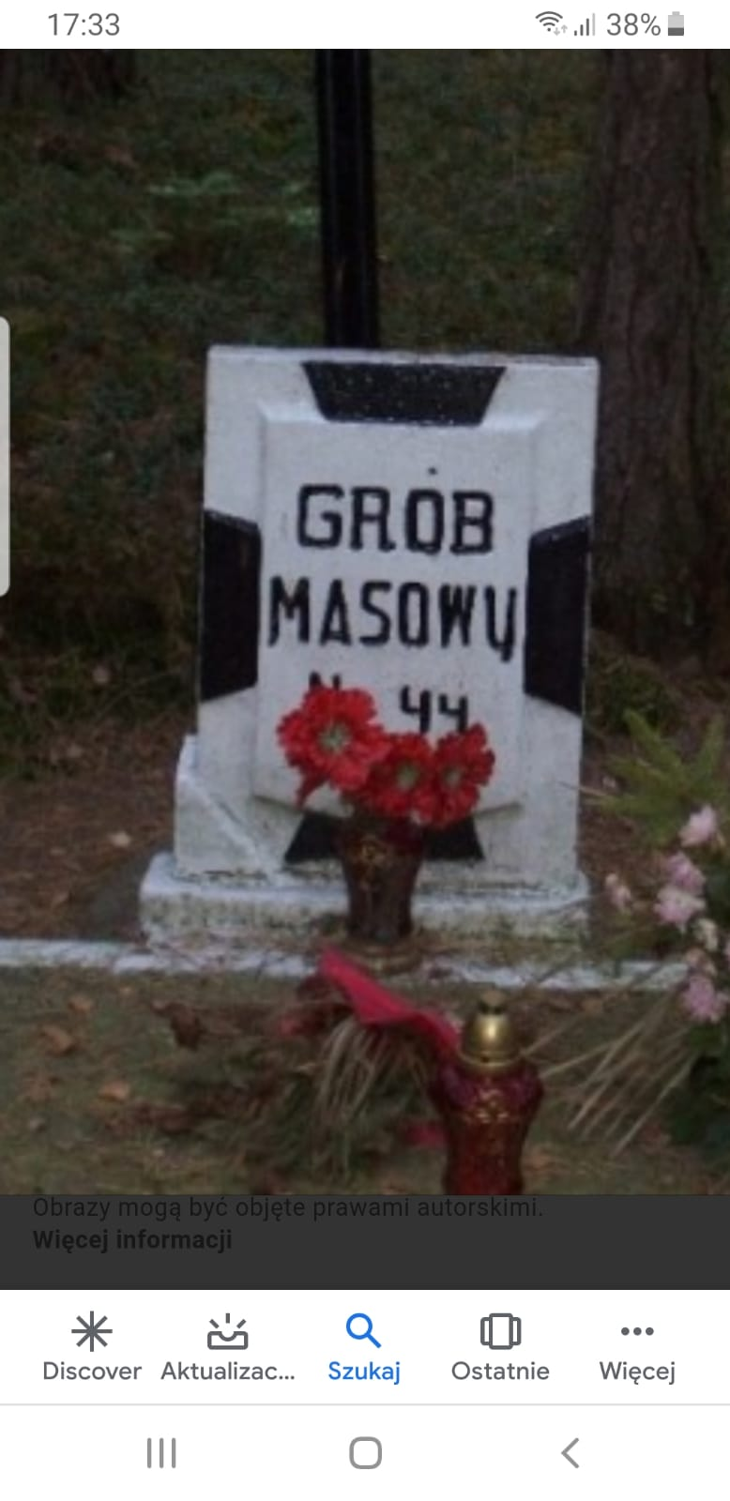
GROBY MASOWE NR 43 I NR 44

Slide 5
GRÓB MASOWY Nr 50 w lesie koło wsi Drewniaczki pochowano 18 Polaków zamordowanych przez esesmanów w 1943 i 1944r.

Slide 6
PĄCZEWO
GROBY POMORDOWANYCH PODCZAS II WOJNY ŚWIATOWEJ

Slide 7
W lesie pomiędzy Mieliczkami i Mirycami pochowano 11 Polaków rozstrzelanych za współprace z partyzantami.

Slide 8
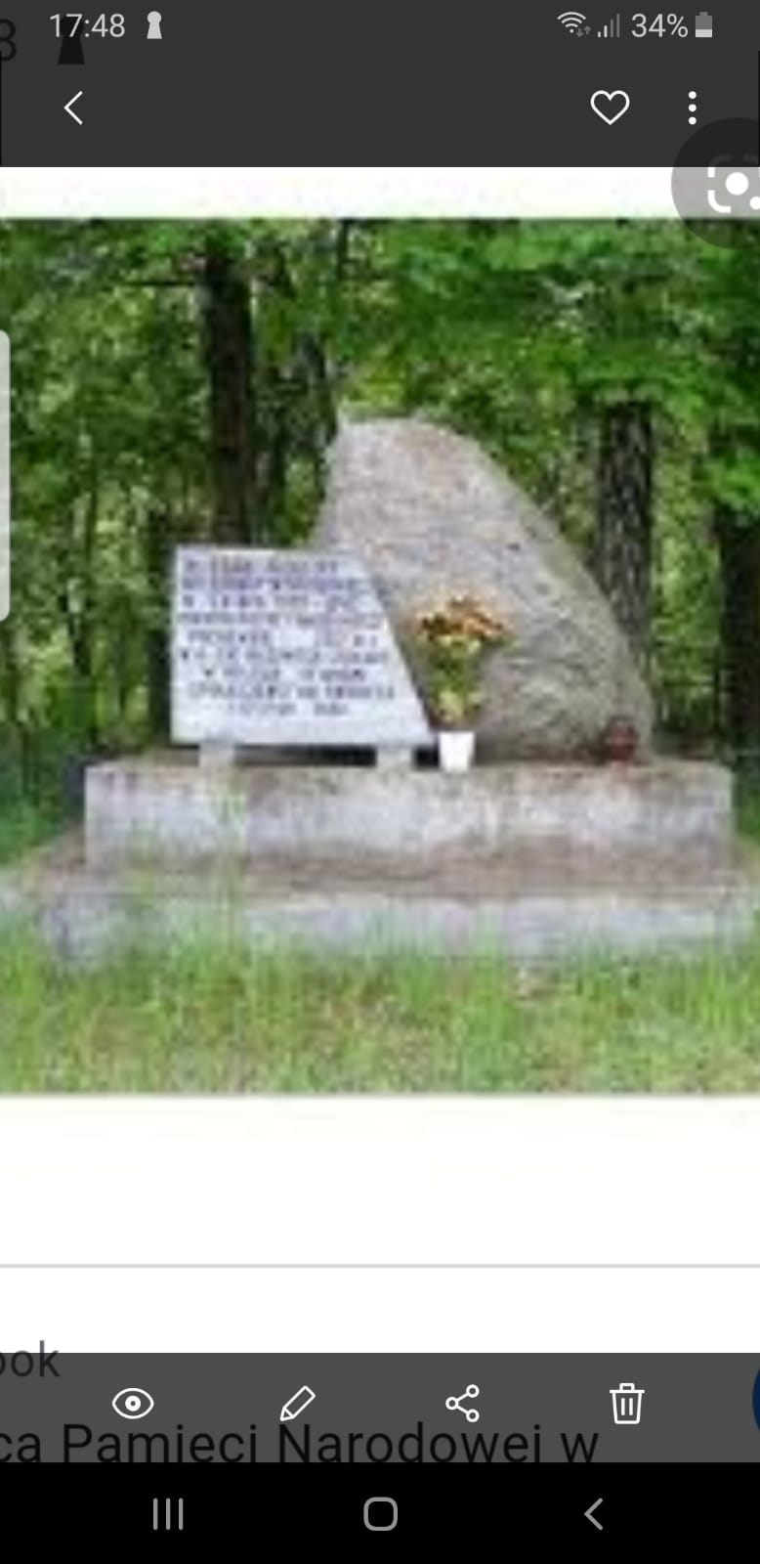
W LESIE ZAJĄCZEK ZAMORDOWANO 150 OSÓB

Slide 9
SKÓRCZ GROBY MASOWE 21 POLAKÓW POLEGŁYCH Z OKUPANTEM HITLEROWSKIM

Slide 10
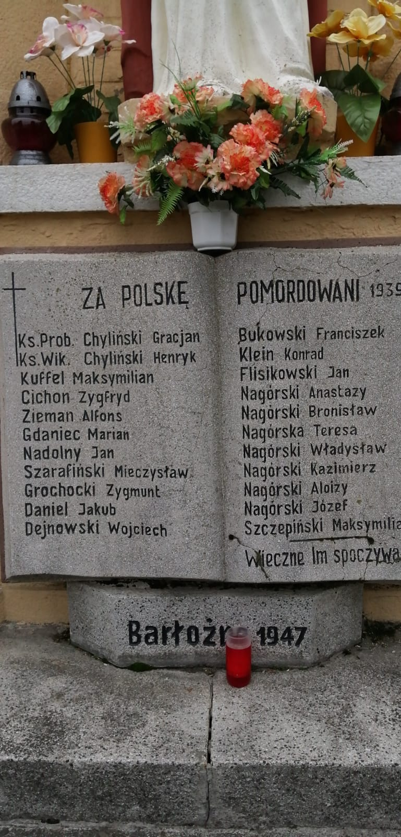
BARŁOŻNO GROBY UCZESTNIKÓW II WOJNY ŚWIATOWEJ

Slide 11
22 marca 1940 r. w obozie Stutthof został rozstrzelany ksiądz Bronisław Komorowski – propagator polskości w Wolnym Mieście Gdańsku, od 1999 r.

Slide 12
ZELGOSZCZ POMNIK UPAMIĘTNIAJĄCY POWSTANIE TAJNEJ ORGANIZACJI ,,JASZCZURKA”

Slide 13
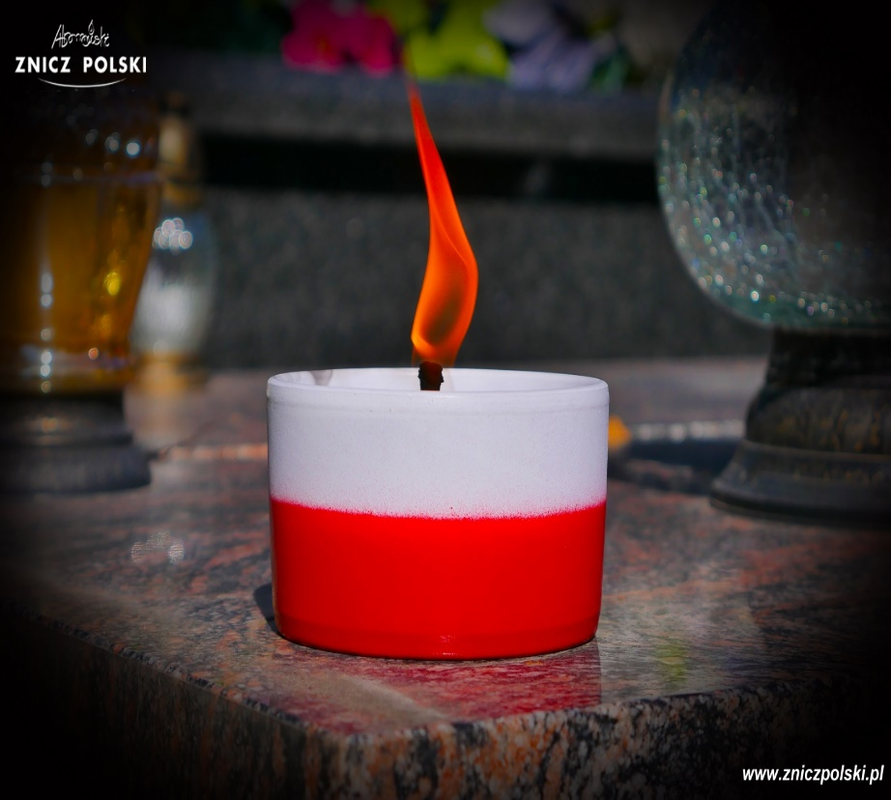
PAMIĘTAJMY O TYCH, KTÓRZY ZGINĘLI ZA OJCZYZNĘ!
PAMIĘTAJ, POMÓDL SIĘ I ZAPAL ZNICZ…

